Slide 1



Slide 2



Conhece a
Agência do Trabalhador
de Toledo
???

Slide 3
Ciência

Slide 4
EMPREENDEDORISMO

Slide 5
!N0VAAAÇÃ0
!N0VAAAÇÃ0
!N0VAAAÇÃ0
!N0VAAAÇÃ0
!N0VAAAÇÃ0

Slide 6


Slide 7
TECH
TECH
NOLOGIA

Slide 8
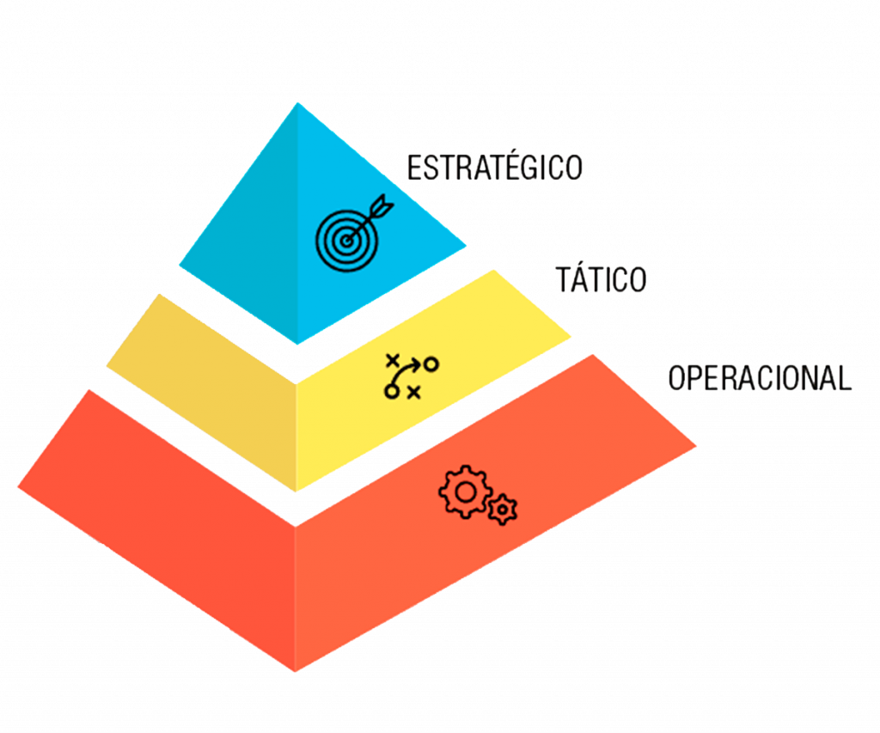
VAGAS
DE NÍVEL...

Slide 10


O que é o
Currículo TOP?
Projeto ganhador do Prêmio Gestor Público Paraná,
Edição 2021…
por ser:
inovador,
moderno,
criativo,
capaz de gerar trabalho, emprego e renda TOP para os trabalhadores e empregadores que possuem um Currículo TOP e que traz desenvolvimento para a sociedade. Capaz de aprimorar a gestão pública e trazer resultados positivos para os cidadãos.

Slide 11
Diagnóstico
Um dos requisitos para que um trabalhador possa concorrer a um trabalho é a necessidade de estar portando um Curriculum Vitae (CV), famoso currículo, na entrevista.
A maioria quer um trabalho TOP!
Trabalho TOP requer um currículo TOP!!
Logo... currículo TOP = trabalho TOP!!!
Dos 300 trabalhadores atendidos diariamente pela Agência do Trabalhador de Toledo, em média 50% não tem um currículo e destes, 80% não sabem preencher um currículo e 20% nem sequer sabem o que é um currículo, por serem pessoas simples, humildes e com baixa escolaridade.

Slide 12
Propósito
A Agência do Trabalhador de Toledo pensou, planejou e organizou o Projeto Currículo TOP que serve tanto ao trabalhador quanto ao empregador.
O propósito desse projeto é fazer a Intermediação de Mão-de-Obra (IMO) entre trabalhador e empregador com a máxima profissionalização possível, satisfazendo ambos!!
Os objetivos específicos deste projeto são:
Possibilitar a todo e qualquer trabalhador, de maneira gratuita, um Currículo TOP;
Aumentar a qualidade dos CVs;
Aumentar a qualificação da mão-de-obra;
Aumentar a diversificação da mão-de-obra;
Aumentar as chances do trabalhador conquistar a tão sonhada vaga;
Aumentar as chances do empregador preencher a vaga;
Aumentar a satisfação do empregador em contratar uma mão-de-obra qualificada;
Ter currículo TOP, trabalho TOP e renda TOP !!!

Slide 13
Propósito
Este projeto além de diminuir a rotatividade de trabalhadores nas empresas, o número de demitidos e desempregados, aumenta o número de contratados e beneficia milhares de pessoas a partir de Toledo, Paraná.

Slide 14
Missão
Na busca de encontrar soluções inovadoras e práticas que aprimorem a gestão pública e que tragam resultados positivos para os cidadãos, desenvolvemos o Curriculum Vitae Automático da Agência do Trabalhador de Toledo (CVAATT).

Slide 15
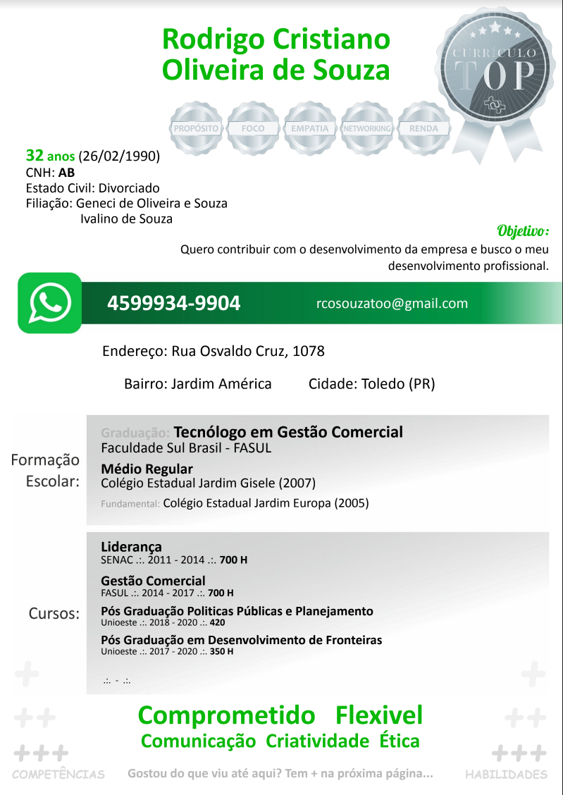
O que é o CVAATT?
É um formulário onde em menos de 10 passos a pessoa conclui o preenchimento e em menos de 10 segundos o Currículum Vitae (CV) está em seu e-mail, em formato PDF, pronto para ser distribuído. Agora ficou simples, rápido, fácil e muito prático gerar um Currículo com Layout TOP!

Slide 16

MONTAR O CURRÍCULO

Slide 17
Link para Currículo Vitae (CV)
https://forms.gle/pB5Hxs6EBpyDsuTGA

Slide 18
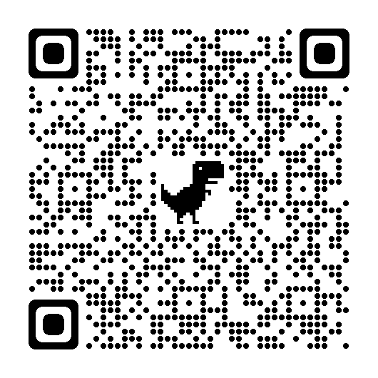
Precisando de um TRABALHO TOP ?
Acesse o formulário...
Agora ficou simples, rápido e fácil gerar um Currículo com Layout TOP!
CURRÍCULO
TOP

Slide 19
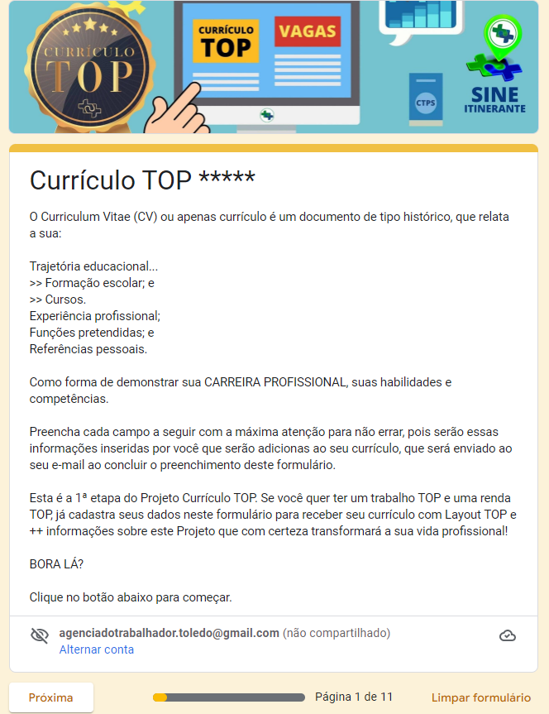

Slide 20
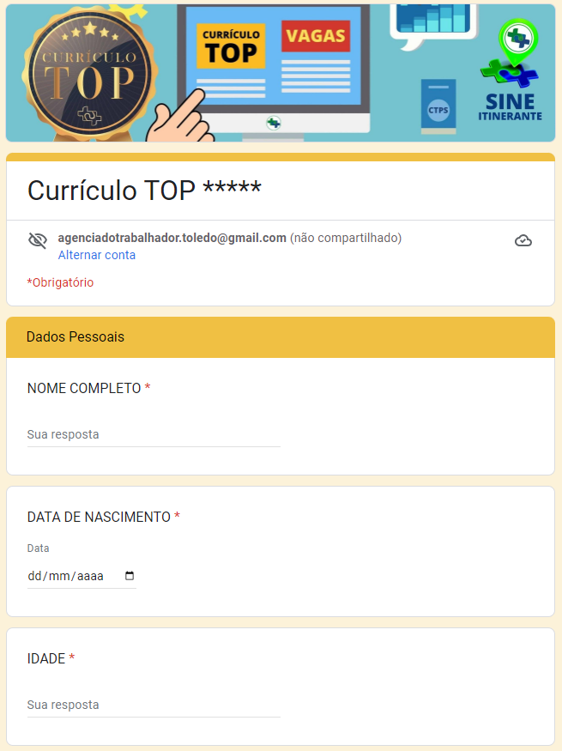

Slide 21
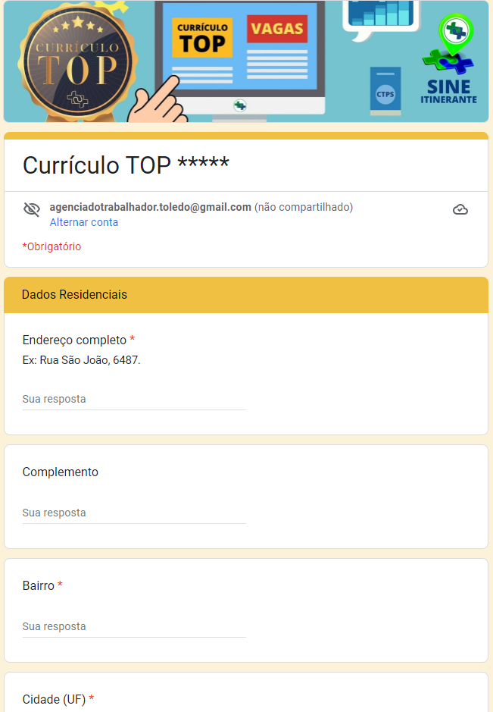

Slide 22
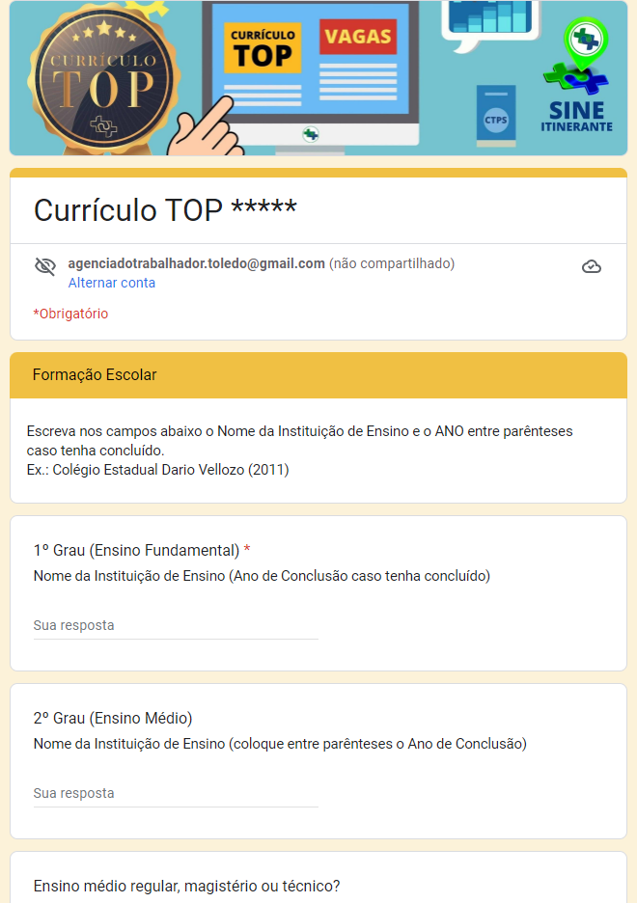

Slide 23
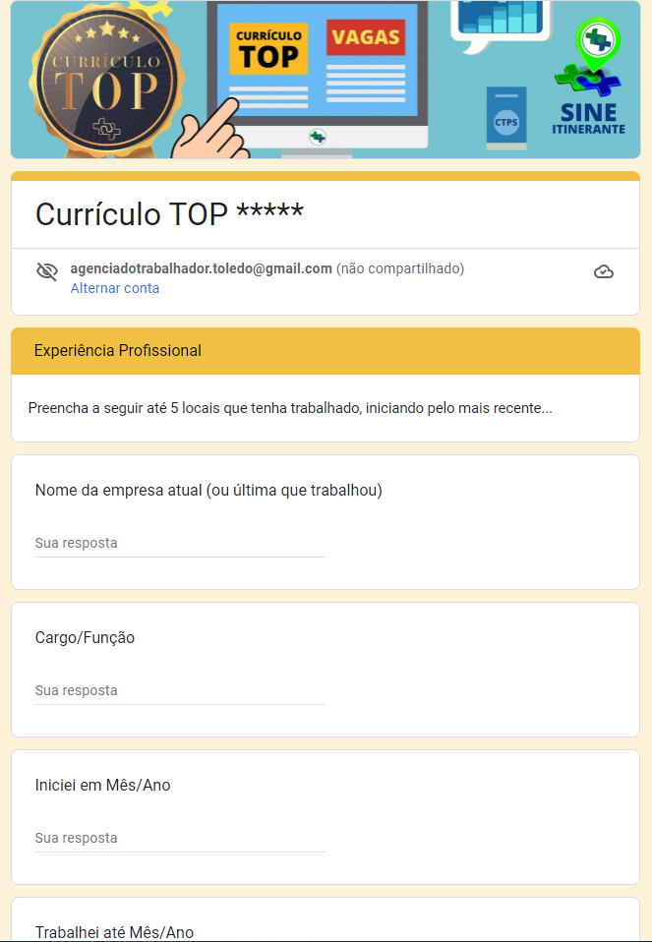

Slide 24
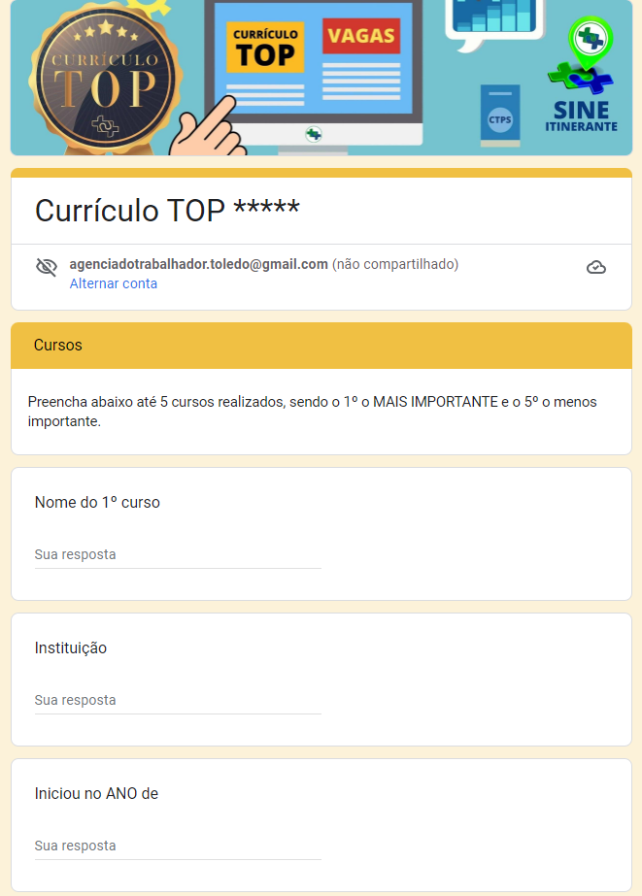

Slide 25


Slide 26
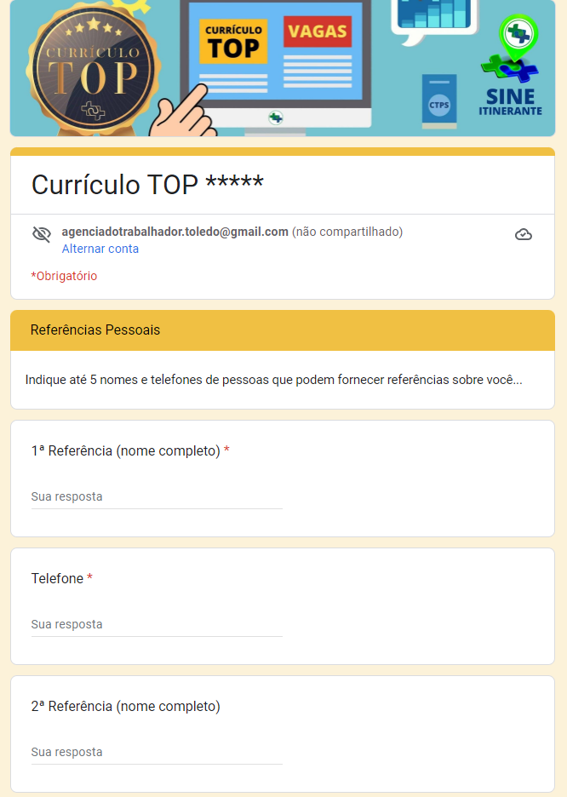

Slide 27


Slide 28


Slide 29
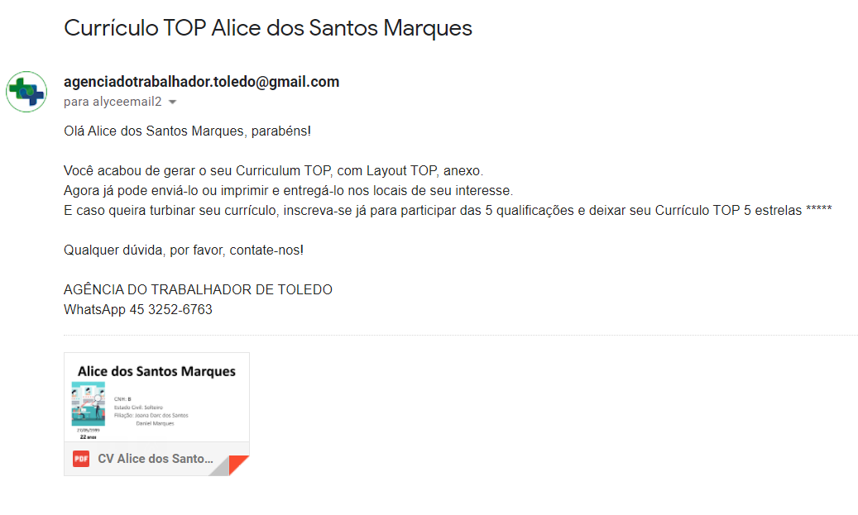

Slide 30
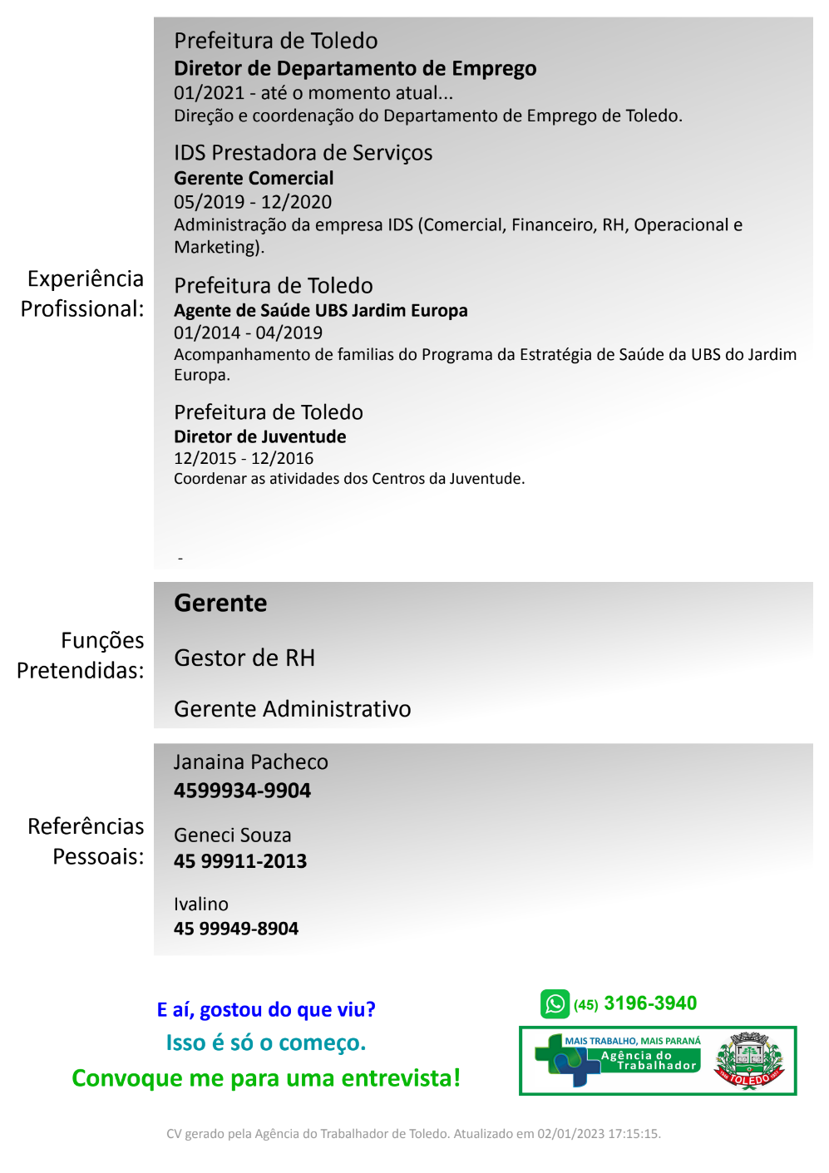
Exemplo de
Currículo TOP
já preenchido

Slide 31
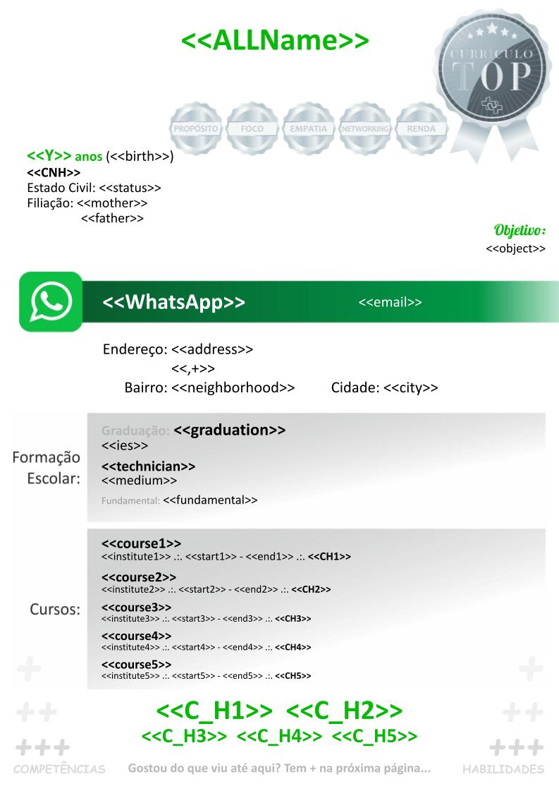
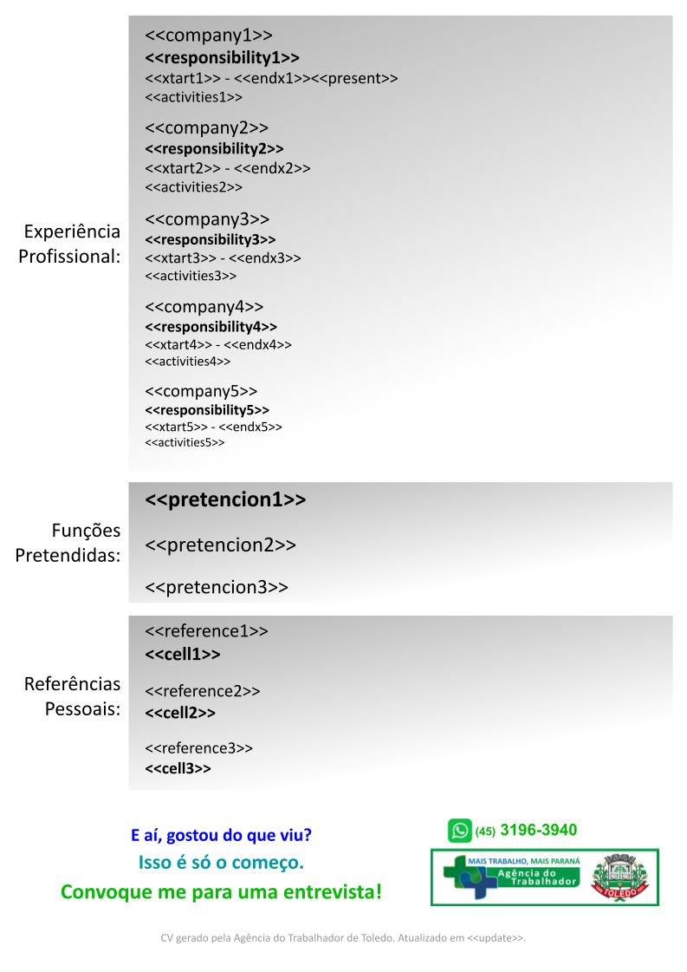
Layout CV

Slide 32
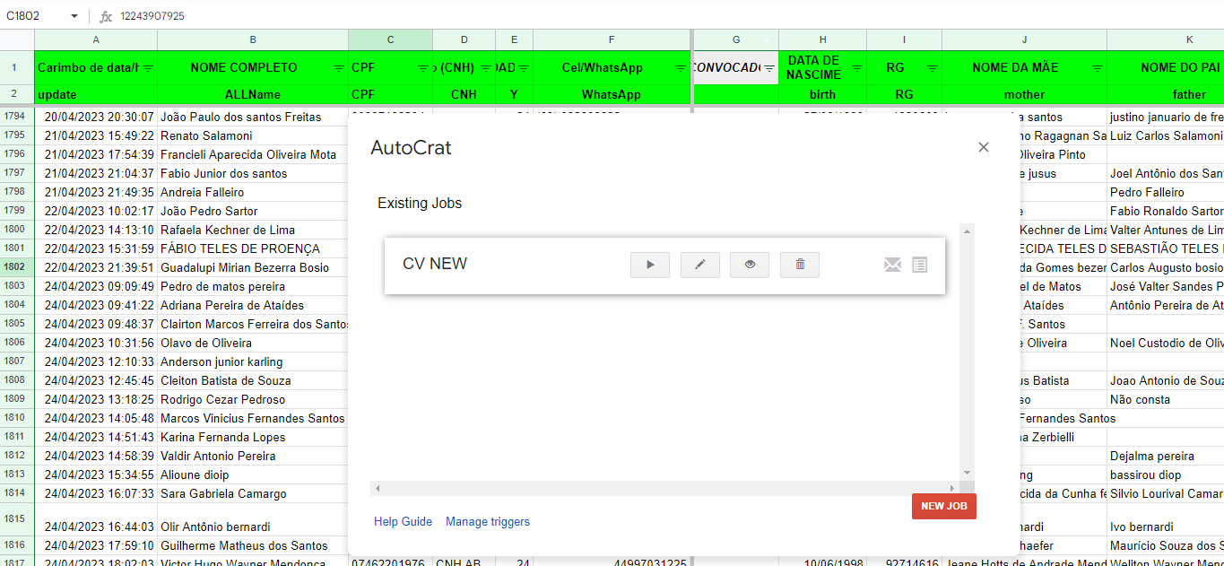
Extensão/Complemento AUTOCRAT
Clique em editar (no lápis)...

Slide 33
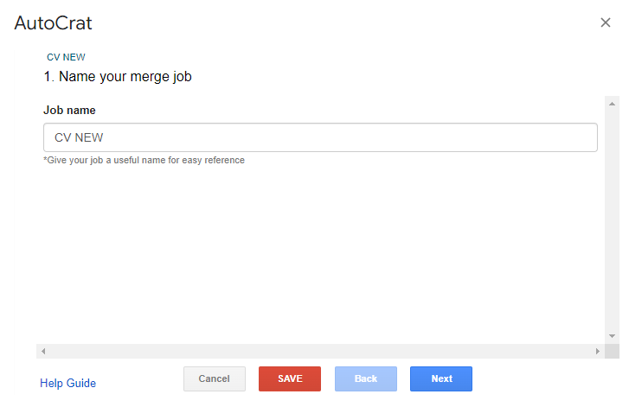
Extensão/Complemento AUTOCRAT
Nesta tela coloque o nome que desejar…

Slide 34
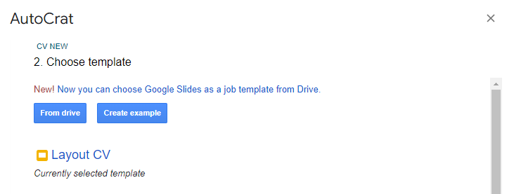
Extensão/Complemento AUTOCRAT
Nesta tela selecione o Layout do currículo, ou seja, o modelo que você criou para que sejam adicionadas as informações

Slide 35
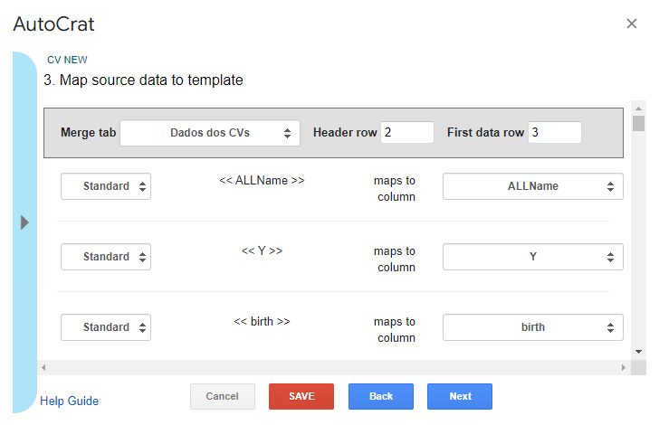
Extensão/Complemento AUTOCRAT
Nesta tela informe a linha de cabeçalho (Header row), a 1ª linha de dados (First data row) e relacione os campos do Layout/modelo com as colunas da planilha.

Slide 36
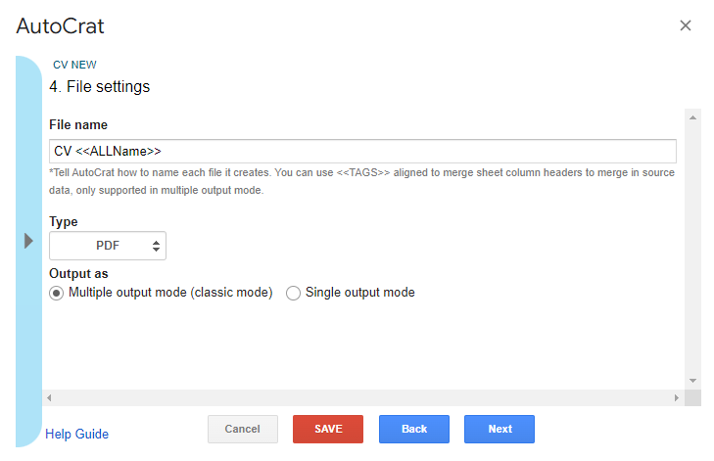
Extensão/Complemento AUTOCRAT
Nesta tela informe como deseja que sejam nomeados automaticamente os currículos, escolha o formato PDF e marque Multiple output mode…

Slide 37
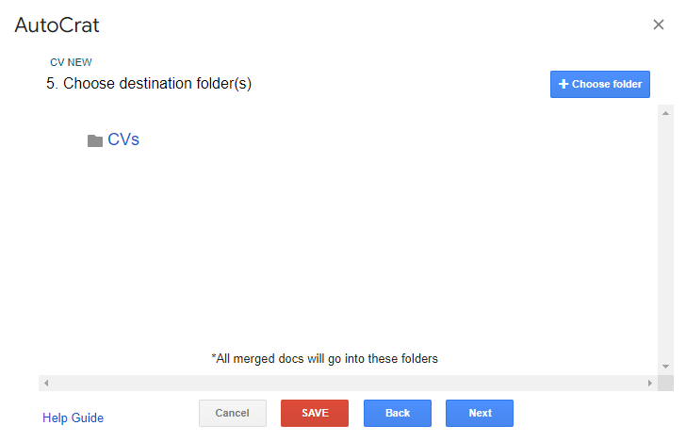
Extensão/Complemento AUTOCRAT
Nesta tela escolha uma pasta do DRIVE para salvar os currículos…

Slide 38
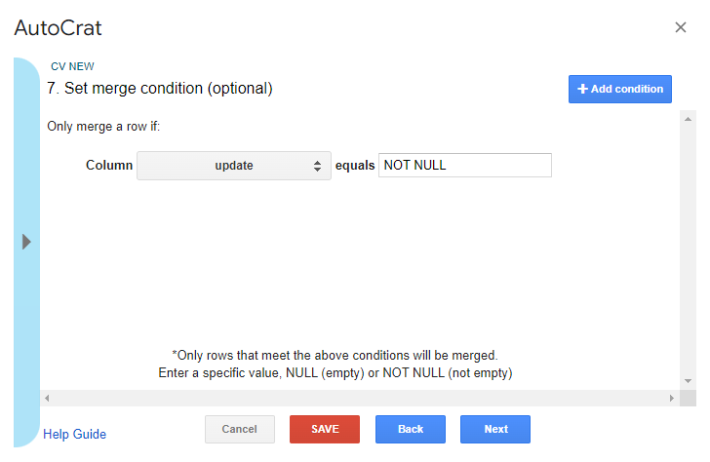
Extensão/Complemento AUTOCRAT
Nesta tela informe uma coluna para que ao receber um novo dado a macro seja executada automaticamente…

Slide 39
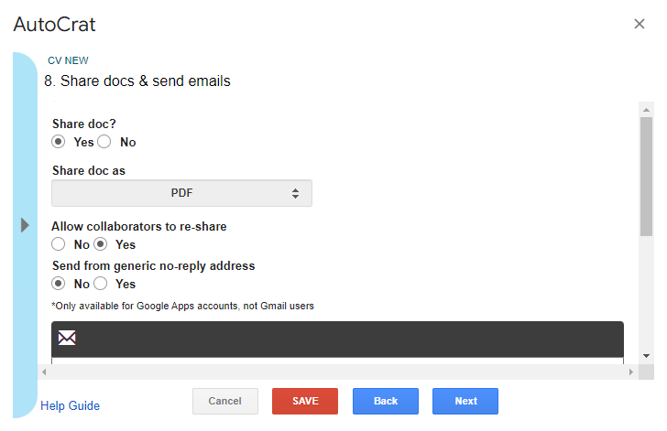
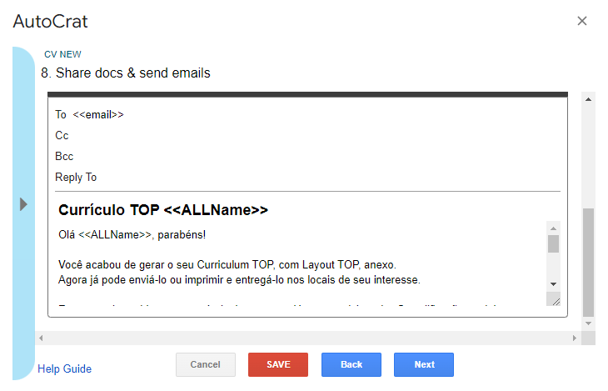
Extensão/Complemento AUTOCRAT
Nesta tela, referente ao e-mail a ser enviado preencha conforme o modelo ao lado…
Exemplo de e-mail abaixo:
Currículo TOP <<ALLName>>
Olá <<ALLName>>, parabéns!
Você acabou de gerar o seu Curriculum TOP, com Layout TOP, anexo.
Agora já pode enviá-lo ou imprimir e entregá-lo nos locais de seu interesse.
E caso queira turbinar seu currículo, inscreva-se já para participar das 5 qualificações e deixar seu Currículo TOP 5 estrelas *****
Qualquer dúvida, por favor, contate-nos!
AGÊNCIA DO TRABALHADOR DE TOLEDO
WhatsApp 45 3196-3940
Rua São João, 6487, Centro, Toledo, PR.

Slide 40
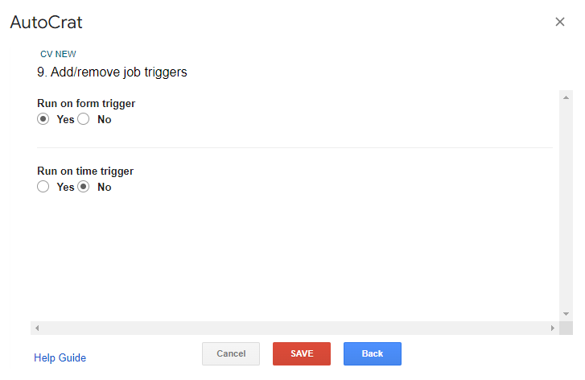
Extensão/Complemento AUTOCRAT
Por fim, nesta última tela, marque conforme este exemplo e clique em SAVE.

Slide 41
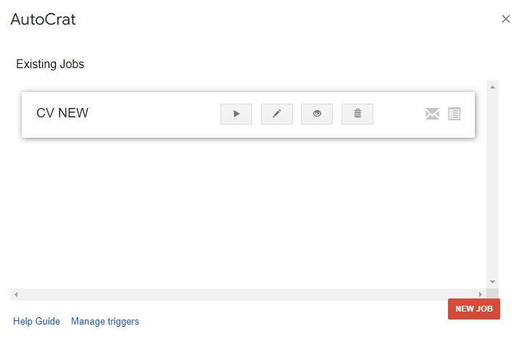
Extensão/Complemento AUTOCRAT
Pronto.
Pode fechar no X e a partir de agora é só aguardar os formulários serem preenchidos e os currículos enviados, tudo de forma automática.

Slide 42
PONTOS A DESTACAR
O que para muitos antes parecia um “bicho de 7 cabeças”, algo assustador, agora ficou simples, rápido, fácil e muito prático gerar um Currículo TOP!
Essa é a primeira etapa de um projeto inovador e revolucionário.
A segunda etapa, que iniciou em meados de 2022 consiste em:
Cursos profissionalizantes e de qualificação em parceria com o Sistema S e Universidades locais oferecidos gratuitamente aos usuários do Currículo TOP;
Selos oriundos destas qualificações;
Parcerias com empresas para aberturas de vagas de nível tático e estratégico, além das operacionais;
Utilização do sistema de convocação da Agência de Toledo (HeadHunter);
Treinamento de Recrutamento & Seleção aos empresários.

Slide 43

QUALIFICAÇÕES
CERTIFICADOS E SELOS

Slide 44
Propósito,
Trabalho e Carreira
Qualificação 1 STAR
Conteúdo:
O poder do seu propósito;
Trabalho de qualidade;
Carreira de Sucesso.
Carga Horária: 10 horas
Professor: Rafael Cavalli

Slide 45
Foco, Disciplina
e Produtividade
Qualificação 2 STAR
Conteúdo:
Gestão de tempo;
O poder do foco;
Aumentando a produtividade.
Carga Horária: 10 horas
Professor: Rodrigo Souza

Slide 46
Empatia, Compaixão
e Bom Atendimento
Qualificação 3 STAR
Conteúdo:
Psicologia humana;
Colocando-se no lugar do outro;
Atendimento que gera fidelidade.
Carga Horária: 10 horas
Professores: Cristiano Catarina

Slide 47
Eneagrama, Relacionamento e Networking
Qualificação 4 STAR
Conteúdo:
Eneagrama aplicado ao dia a dia;
Como lidar com pessoas;
Networking, o maior ativo do século.
Carga Horária: 10 horas
Professor: Rafael Cavalli

Slide 48
Faturamento, Lucratividade e Renda
Qualificação 5 STAR
Conteúdo:
Aumentando o faturamento;
Rentabilidade e Lucratividade;
Reconhecimento e Renda.
Carga Horária: 10 horas
Professor: Rafael Cavalli

Slide 49






Slide 50

Concluiu as 5 Qualificações...
Recebeu os Certificados e Selos
e + o selo especial:

Slide 51
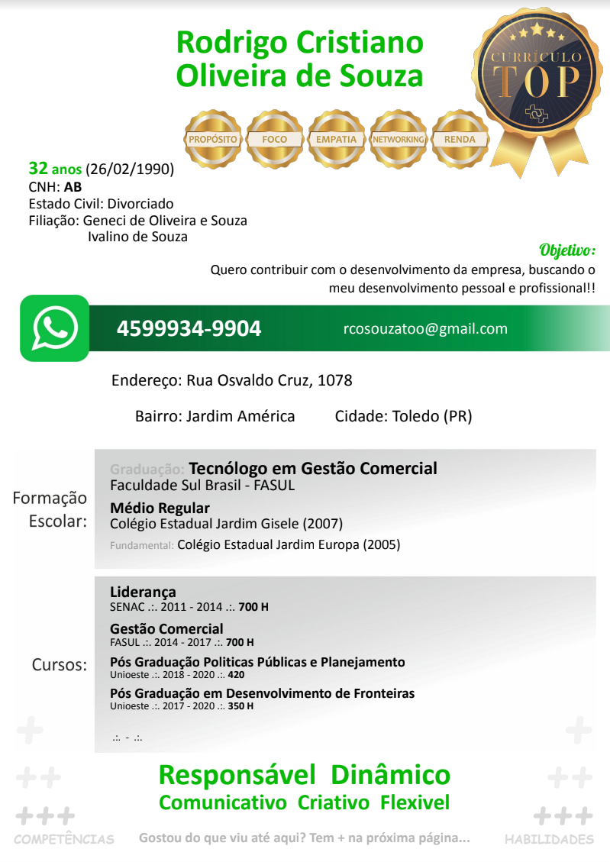
Exemplo de
Currículo TOP
já preenchido

Slide 52
CURRÍCULO TOP
CVAATT
HeadHunter
Profissionalização Técnica
Qualificação Pessoal
Trabalho TOP

Slide 53
SISTEMA DE CONVOCAÇÕES .: HEADHUNTER :.
JANEIRO A DEZEMBRO DE 2022
VAGAS QUE UTILIZARAM O HEADHUNTER | VAGAS PREENCHIDAS VIA HEADHUNTER | VAGAS EM APURAÇÃO | VAGAS PREENCHIDAS POR OUTRAS FONTES
2.064 | 1.463 | 0 | 601
EFETIVIDADE | 70,88% | 0% | 29,12%

Slide 54
SISTEMA DE CONVOCAÇÕES .: HEADHUNTER :.
JANEIRO A DEZEMBRO DE 2023
VAGAS QUE UTILIZARAM O HEADHUNTER | VAGAS PREENCHIDAS VIA HEADHUNTER | VAGAS EM APURAÇÃO | VAGAS PREENCHIDAS POR OUTRAS FONTES
4141 | 3034 | 0 | 1107
EFETIVIDADE | 73,27% | 0,00% | 26,73%

Slide 55
SISTEMA DE CONVOCAÇÕES .: HEADHUNTER :.
JANEIRO A FEVEREIRO DE 2024
VAGAS QUE UTILIZARAM O HEADHUNTER | VAGAS PREENCHIDAS VIA HEADHUNTER | VAGAS EM APURAÇÃO | VAGAS PREENCHIDAS POR OUTRAS FONTES
426 | 367 | 7 | 52
EFETIVIDADE | 86,15% | 1,64% | 12,21%

Slide 56
Ações
+ de 2.400 vagas em cursos de profissionalização técnica:
ADMINISTRAÇÃO DE CRÉDITO E COBRANÇA;
ALONGAMENTO DE CÍLIOS;
APERFEIÇOAMENTO EM PROCESSOS DE SOLDAGEM MIG/MAG;
ARMAÇÃO DE ESTRUTURAS PARA CONSTRUÇÃO CIVIL;
BÁSICO DE LINGUAGEM DE PROGRAMAÇÃO PARA ADOLESCENTES;
CFTV;
ELETRICISTA BÁSICA RESIDENCIAL;
INSTALAÇÃO DE ALARMES;
INSTALAÇÕES HIDRÁULICAS PREDIAIS;
LÓGICA DE PROGRAMAÇÃO;
MECÂNICA DE AUTOMÓVEIS;
MECÂNICA DE FREIOS E SUSPENSÃO;
ORGANIZAÇÃO DE ALMOXARIFADOS;
PINTURA DE OBRAS;
PORTEIRO ELETRÔNICO;
PREPARO DE MASSAS, PIZZAS E LANCHES;
PROGRAMAÇÃO EM JAVA;
QUALIDADE NO ATENDIMENTO AO CLIENTE;
ROBÓTICA INDUSTRIAL;
SISTEMA DE AUTOMAÇÃO INDUSTRIAL COM CONTROLE PROGRAMÁVEL;
TELEVENDAS - HABILIDADES PARA NEGOCIAR E VENDER.

Slide 57

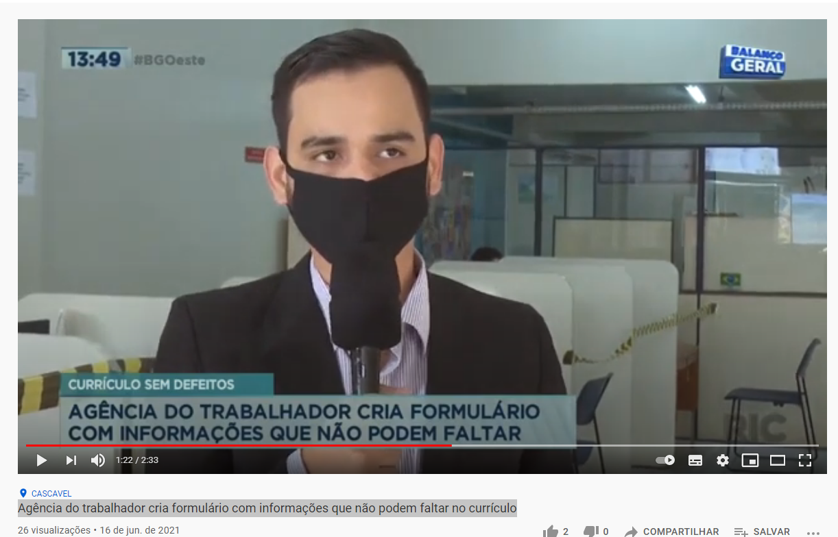
https://www.youtube.com/watch?v=hJxopwVOL50
Agência do Trabalhador de Toledo cria formulário com informações que não podem faltar no currículo.

Slide 58
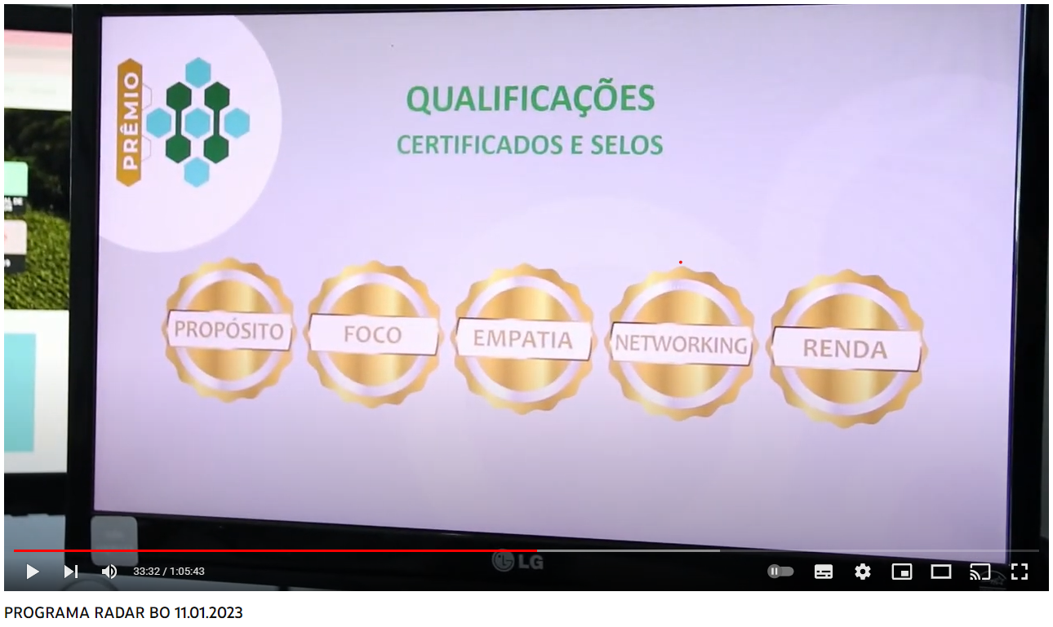
https://youtu.be/PMOXNdXMbVs?t=1898
Matéria completa sobre o Currículo TOP.

Slide 59
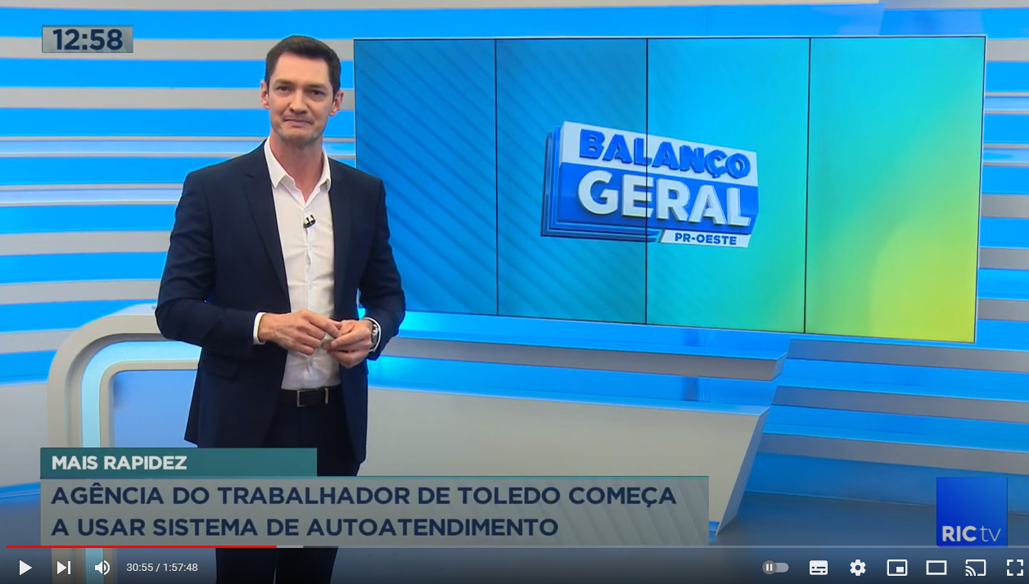
https://youtu.be/QzWiBoih90k?t=1840
Agência do Trabalhador de Toledo cria autoatendimento para geração de Currículo TOP na própria Agência do Trabalhador de Toledo.

Slide 60

A maior recompensa
pelo nosso trabalho
não é o que
nos pagam
por ele...
e sim
aquilo em que ele nos transforma.

Slide 61
Currículo TOP = Trabalho TOP
Trabalho TOP = Currículo TOP
Currículo TOP + Trabalho TOP = Agência do Trabalhador de Toledo
Obrigado!

Slide 62



@prefeituradetoledo @agenciadotrabalhadortoledo @agrodesenvolvimento
WhatsApp: (45) 3196-3940

